Slide 1
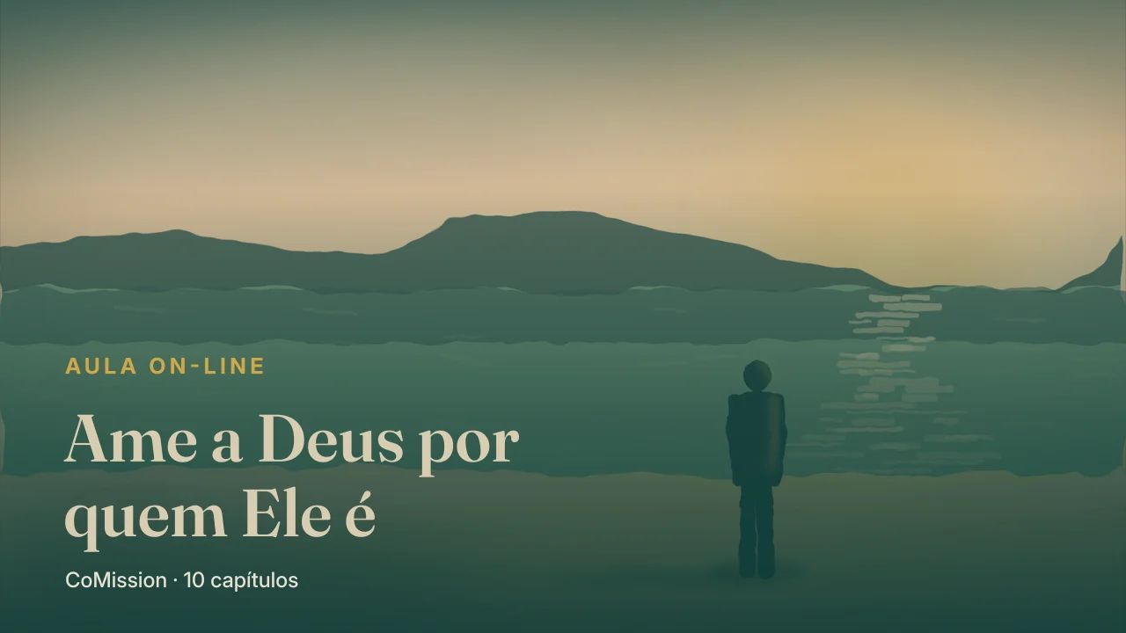
Notes:
Do medo ao amor

Slide 2
DO MEDO AO AMOR
Uma frase
por baixo.
Notes:
Muitos de nós aprendemos a fé com uma frase por baixo. Ninguém dizia em voz alta, mas todo mundo entendia.

Slide 3
“Se eu não amar a Deus,
vou para o inferno.”
Notes:
Se eu não amar a Deus, vou para o inferno.

Slide 4
FUNCIONA, POR UM TEMPO
Igreja. Oração.
Algumas coisas evitadas.
Notes:
Essa frase funciona, por um tempo. Leva gente para a igreja, faz gente orar, e segura gente longe de algumas coisas.

Slide 5
Tente amar alguém
debaixo de ameaça.
Notes:
Mas tente amar alguém debaixo de ameaça.

Slide 6
DÁ PARA
NÃO DÁ PARA
obedecer a
quem você teme
amar de
verdade
Notes:
Dá para obedecer a quem você teme. Amar de verdade, não dá, porque o medo fica o tempo todo medindo a distância entre vocês.

Slide 7
1 JOÃO 4
No amor
não há medo.
Notes:
João escreveu justamente sobre isso, perto do fim da primeira carta dele.

Slide 8
“
No amor não há medo, mas o amor perfeito lança fora o medo, porque o medo envolve punição, e aquele que teme não é aperfeiçoado no amor. Nós O amamos apenas porque Ele nos amou primeiro.
1 JOÃO 4:18–19 · OTB
Notes:
No amor não há medo, mas o amor perfeito lança fora o medo, porque o medo envolve punição, e aquele que teme não é aperfeiçoado no amor. Nós O amamos apenas porque Ele nos amou primeiro.

Slide 9
REPARE
O medo não é
chamado de maldade.
Notes:
Repare no que João não diz. Ele não diz que o medo é maldade, nem que quem um dia temeu a Deus entendeu tudo errado.

Slide 10
O medo fez a gente
levar Deus a sério.
Notes:
O medo tem a ver com punição. E para muitos de nós, foi o medo que primeiro fez a gente levar Deus a sério. Isso vale alguma coisa.

Slide 11
O MEDO É
NÃO
um começo
uma casa
Notes:
Mas o medo não é onde Deus quer que a relação termine. O amor perfeito lança fora o medo.

Slide 12
Menos espaço
para o pavor.
Notes:
Quanto mais você conhece como ele de fato ama você, menos espaço sobra para o pavor.

Slide 13
OLHE A ORDEM
Ele nos amou
primeiro.
Notes:
Agora olhe a ordem, no versículo dezenove. Nós O amamos apenas porque Ele nos amou primeiro.

Slide 14
NÃO
MAS
algo que
você fabrica
uma resposta
Notes:
O amor por Deus não é uma coisa que você fabrica e depois entrega a ele. É uma resposta. Ele age primeiro.

Slide 15
Antes de você temê-lo.
Antes de precisar dele.
Notes:
Ele amou você antes de você temê-lo, antes de você precisar dele, antes de você sequer pensar nele.

Slide 16
“O seu amor é o que acontece
quando cai a ficha.”
Notes:
O seu amor é o que acontece quando finalmente cai a ficha disso.

Slide 17
Não um sentimento a produzir.
Alguém a conhecer.
Notes:
Então você não precisa produzir um sentimento. Você precisa chegar a conhecer Aquele que amou você primeiro.

Slide 18
O CAMINHO
Medo → Necessidade → Conhecimento
→ Confiança → Amor
Notes:
Este é o caminho que a aula percorre, um passo de cada vez. Medo, necessidade, conhecimento, confiança, amor.

Slide 19
O medo nos traz.
A necessidade nos faz voltar.
Notes:
O medo nos traz a Deus. A necessidade nos faz voltar. E, voltando, começamos a conhecê-lo.

Slide 20
Conhecer gera confiança.
Confiança gera amor.
Notes:
Conhecendo-o, aprendemos a confiar nele. E a confiança, com o tempo, cresce até virar amor.

Slide 21
Ninguém
pula um passo.
Notes:
Ninguém pula um passo, e nenhum deles deve ser desprezado.

Slide 22
ONDE VOCÊ ESTÁ HOJE?
Continue andando.
Notes:
Em que ponto desse caminho você está hoje? Você não precisa estar mais adiante do que está. Só precisa continuar andando.

Slide 23
COMPLETE AS FRASES
Quando estou com medo…
Quando tenho uma necessidade…
Notes:
Tire um minuto e complete estas frases com honestidade. Quando estou com medo, eu venho a Deus porque. Quando tenho uma necessidade, eu busco a Deus porque. Quero chegar ao ponto de buscar a Deus porque.

Slide 24
“O medo me trouxe a Deus.
Conhecê-lo me mantém perto.”
Notes:
Aqui vai a frase para levar nesta semana. O medo me trouxe a Deus. Conhecê-lo é o que me mantém perto.

Slide 25
NESTA SEMANA
1 João 4:7–19,
duas vezes, devagar.
Notes:
Nesta semana, leia Primeira de João, capítulo quatro, versículos sete a dezenove, duas vezes, devagar. Depois diga com as suas próprias palavras o que o texto fala sobre como Deus ama.

Slide 26
EXPERIMENTE
Um dia para ler.
Uma pessoa para contar.
COMISSION
Notes:
Repare em tudo o que ele diz sobre o medo. Marque um dia para ler, e conte para uma pessoa uma coisa que você percebeu sobre como Deus ama.

